Slide 1



KABALA y EXODO 23
Yitro y Moshe - Iniciación
Por: Eliyahu BaYonah
Director Shalom Haverim Org
New York

Slide 2
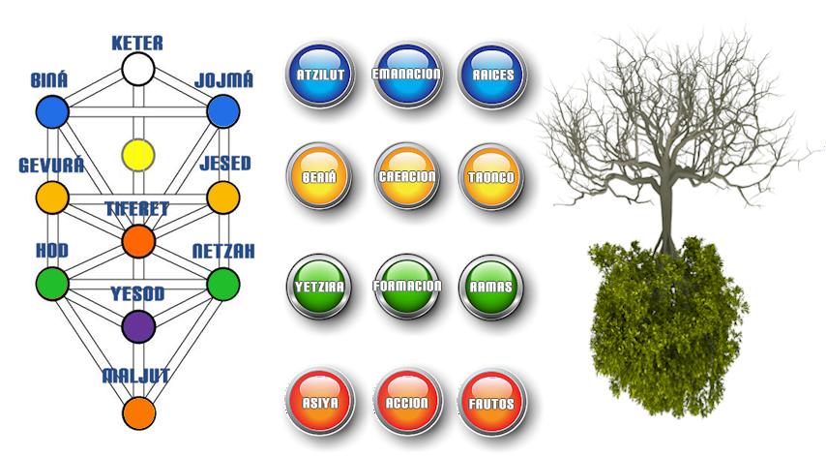
Kabalá y Éxodo
קבלה ויציאה מצרים

Slide 3
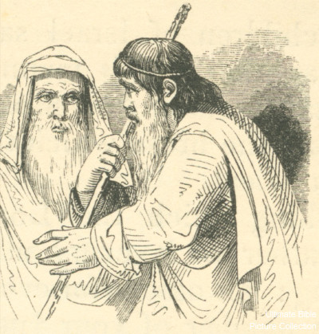
Kabalá y Éxodo
קבלה ויציאה מצרים
Una vez que Yitró escuchó todas las maravillas que Hashem había hecho por Moshé y cómo los Hijos de Israel habían sido liberados de Egipto, partió de su lugar para encontrarse con el Profeta y acampó en la Montaña de Elohim.
Una cosa que él también quería ver de cerca era el desarrollo que había tenido su Talmid y la excelencia a la que había alcanzado.
Tan grande era el amor que Moshé guardaba por su Maestro, que no solo se llevó a su hermano Aharón, sino también a los 70 Ancianos.

Slide 4
Kabalá y Éxodo
קבלה ויציאה מצרים
Moshé se alegra mucho de volver a su Maestro y se postra delante de él y lo besa en señal de cariño y respeto.
Esto nos habla de la gran relación entre Talmid y Maestro.
No importaba qué tanto nivel superior hubiera logrado el discípulo, él honró a su Maestro y a las enseñanzas detrás del hombre que habían hecho y causado un desarrollo espiritual muy elevado.
Cuando pudieron los dos estar en la privacidad de su tienda, Moshé le contó con lujo de detalles por todo lo que había pasado Moshé una vez había salido de Midián para Egipto.

Slide 5
Kabalá y Éxodo
קבלה ויציאה מצרים
Esto refleja la práctica común; que el estudiante relata de una manera objetiva los eventos, tanto de su vida interior como exterior al Anciano, así el instructor puede conocer, aprender y enseñar de las lecciones experimentadas.
Yitró se maravilló del reporte de Moshé y manifiesta: Bendito sea Hashem que te ha salvado del poder de Egipto y del Faraón.
“Ahora yo conozco que Hashem es mas grande que todos los dioses”.
Esta última declaración refleja el nivel de Yitró.

Slide 6
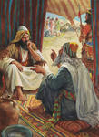
Kabalá y Éxodo
קבלה ויציאה מצרים
De acuerdo a la tradición rabínica, Yitró no es un idólatra, él cree en la jerarquía panteística y ve al Eterno como el mas grande de todos los dioses.
Esto es de manera grande muy diferente al Monoteísmo y es el punto que divide a Yitró de Moshé.
Después de haber compartido, Moshé, Aharón y los Ancianos la comida con Yitró, él ofrece un sacrificio que había traído para celebrar la bendición que Dios había dado al encuentro.
Moshé entonces le muestra cómo opera la Corte para arreglar las disputas entre las Tribus y los individuos.

Slide 7
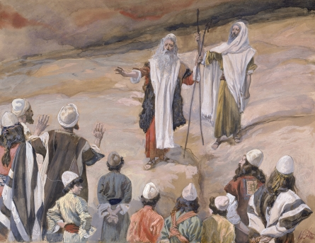
Kabalá y Éxodo
קבלה ויציאה מצרים
Todo ello les tomó el día y Yitró quien era el Maestro le enseñó cómo cambiar el método de trabajo que Moshé estaba desarrollando, ya que vio que él no estaba usando toda su energía de manera económica, y entonces le indica escoger a personas temerosas de Dios y honestas para que pudieran decidir casos simples.
Esto le dejaría a Moshé el tiempo suficiente para juzgar y enseñar sobre los asuntos mas complejos.

Slide 8
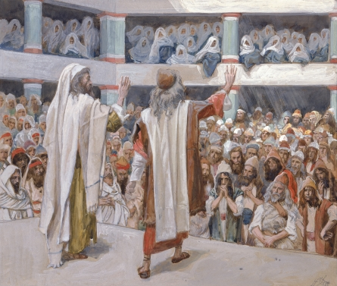
Kabalá y Éxodo
קבלה ויציאה מצרים
La lección que aprendemos de lo anterior es que la verdad viene antes de todas las cosas.
Vemos a Moshé quien ahora es mas desarrollado que su Maestro Yitró, y toma consejo todavía de él y sobre todo de una manera modesta.
Esto debió haber sorprendido a los Israelitas quienes vieron a su aristocrático líder con asombro.

Slide 9
Kabalá y Éxodo
קבלה ויציאה מצרים
El significado interior de este pasaje es que el enfoque despierto de la psiquis , representada por Moshé, se inclina a tomar responsabilidad por todo.
Esto no se puede hacer sin imponer gran tensión y pérdida de tiempo para poder elaborar sus propias tareas.
Uno ve esto antes de que el proceso de aprendizaje se vuelva automático.

Slide 10
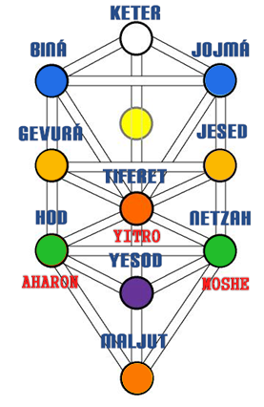
Kabalá y Éxodo
קבלה ויציאה מצרים
Aquí Yitró representa a la experiencia psicológica y práctica, le da consejo a recién despierta triada de Hod, Nezah y Tiferet, que permitan a todas aquellas partes de la psiquis inferior quienes son las dignas de confianza para hacerse cargo de todo el trabajo rutinario.
Un ejemplo es cuando la mente permite que los cálculos efectuados por los procedimientos aprendidos se pueden realizar perfectamente sin la atención consciente del yo, que tiene el trabajo más importante que atender.

Slide 11
Kabalá y Éxodo
קבלה ויציאה מצרים
“Moshé escuchó a su suegro e hizo todo lo que le había sugerido”.
Entonces fueron creadas una serie de Cortes o complejos nuevos en la psiquis que manejan los asuntos rutinarios, y así Moshé solo se preocupaba con asuntos mayores.
Después de estos ajustes, el Maestro parte a su propio país o al nivel de evolución en Midián.

Slide 12
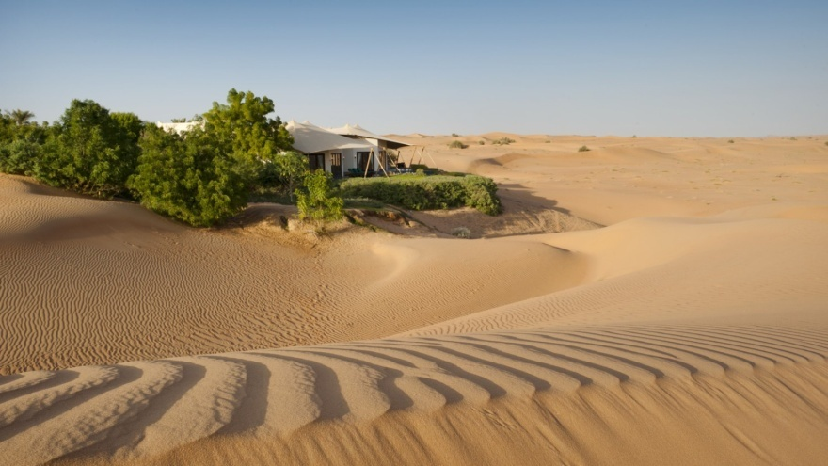
Kabalá y Éxodo
קבלה ויציאה מצרים
En el Tercer Mes, cuando los Hijos de Israel ya se habían alejado lo suficiente de la Tierra de Mitzráyim, el mismo día llegaron al Desierto de Sinaí.
Esto significa que los Israelitas habían pasado por 3 Ciclos Lunares y que se habían acercado al Primer Cuarto del Calendario Hebreo, o medio-verano.
Si la Luna es el símbolo de Yesod, el Ego –naturaleza humana-; y
El Sol es el símbolo de Tiferet, el Sí Mismo –individualidad de cada persona-

Slide 13

Kabalá y Éxodo
קבלה ויציאה מצרים
Así entonces, este periodo de tiempo nos habla de un evento crucial relacionado con el significado del Solsticio de Verano.
En el mundo antiguo, el Solsticio era celebrado con una gran fiesta que marcaban eventos cósmicos al cambiar las estaciones.
Tal evento era considerado una Transformación en la Creación y por consiguiente, en el espíritu que corresponde con ese Mundo cósmico.

Slide 14
Kabalá y Éxodo
קבלה ויציאה מצרים
Los Israelitas se metieron al Desierto hasta que asentaron su campamento delante de la Montaña Santa.
La palabra Sinaí significa, entre otras, “acantilado alto” y “barranco profundo”.
Esto puede verse simbólicamente como una empinada subiendo a los Cielos, o como una profunda bajada penetrando dentro del espíritu.
Aquí Moshé asciende al Monte y conversa con Dios acerca de la Casa de Jacob y sobre los Hijos de Israel.

Slide 15
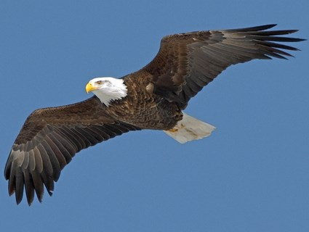
Kabalá y Éxodo
קבלה ויציאה מצרים
Esta es una clara distinción entre dos niveles de hebreos.
El primero representa el núcleo interno de los Ancianos, quienes son los espiritualmente iniciados; y los segundos, los que todavía están inmaduros en esos asuntos.
La Confirmación viene cuando el Eterno habla de cómo la Divinidad ha creado a los Israelitas sobre las alas del águila en el lugar de la Santa Presencia aquí en la Montaña Sagrada.

Slide 16
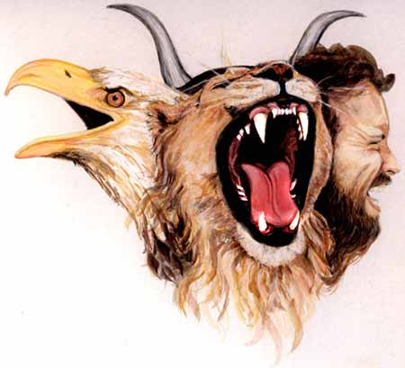
Kabalá y Éxodo
קבלה ויציאה מצרים
Este símbolo del águila no es justamente poético, sino un cifrado preciso para el Mundo Beriático o Mundo Espiritual.
El águila es uno de los 4 animales usados mas tarde por Yejezquel para representar a los Cuatro Mundos.
De acuerdo a la Tradición,
El Toro simboliza a Asiyáh –acción física
El León a Yetziráh –Formación o psicológico
El Águila a Beriyáh –espiritual o cósmico
El Hombre a Atzilut o la Divinidad

Slide 17
Kabalá y Éxodo
קבלה ויציאה מצרים
Lejos de este levantamiento de la esclavitud viene la posibilidad de convertirse al servicio de Dios:
“Ahora pues, si escuchareis atentamente mi voz y guardareis mi pacto, seréis para Mí un tesoro especial sobre todos los pueblos, puesto que mía es toda la tierra;” Éxodo 19:5
Viéndolo a nivel personal, esta es la clase conversión que ocurre muy dentro del individuo durante el periodo de preparación antes de una iniciación del Compromiso.

Slide 18
Kabalá y Éxodo
קבלה ויציאה מצרים
Aquí es cuando esa pequeña voz interior nos presenta la oferta al alma que se esta despertando.
“Y serás para Mi un reino de sacerdotes, una Nación Santa” Ex. 19.6
Históricamente esto tiene implicaciones muy serias para todos los Judíos, pero también para cada individuo, ya que el o ella lucha para organizar las tribus que no han sido gobernadas dentro de la Psiquis hacia un completo Reino Santo.

Slide 19
Fuentes: Torah, Talmud, Jewish Concepts, Wikipedia, Kabbalah Online, Zohar, Rambán, Maimonides, Zev ben Shimon HaLevi “Kabbalah and Exodus”
Derechos Reservados Shalom Haverim Org
http://www.shalomhaverim.org
Director: -
ELIYAHU BAYONA BEN YOSEF
8 de Siván 5775– Mayo 26, 2015- Monsey New York

